Slide 1


OPORTUNITATS PER A L'INSTAL·LACIÓ DE PLAQUES SOLARS D'AUTOCONSUM PER ALS VEÏNS DE RAIMAT

Slide 2

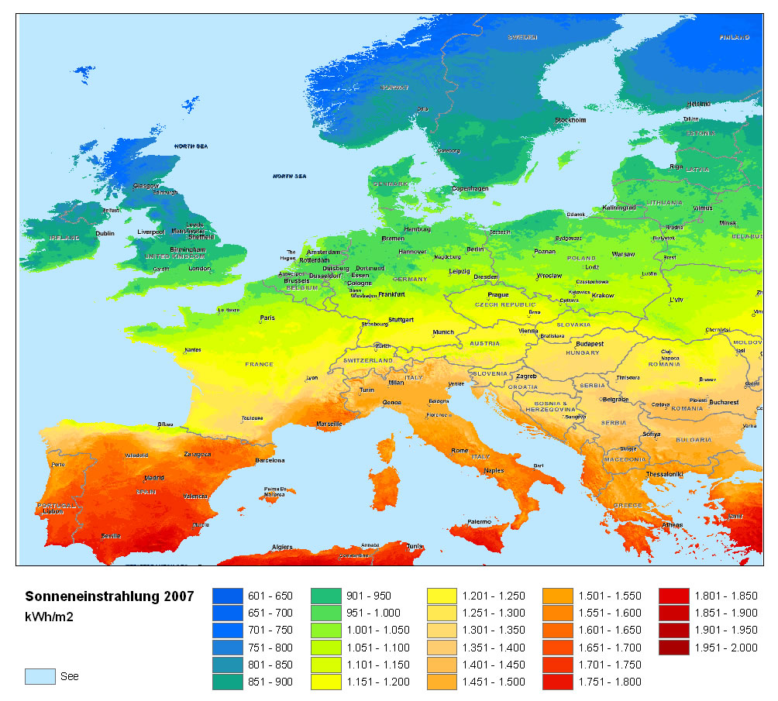
PER QUÈ INSTAL·LAR PLAQUES SOLARS FOTOVOLTAIQUES A RAIMAT?
L’energia solar fotovoltaica és la producció directa d’energia elèctrica a partir de la radiació solar i estem en una de les zones amb més radiació.
Com més gran sigui la intensitat del sol, major quantitat d'energia es genera.

Slide 3
QUINS AVANTATGES TE L’ENERGIA SOLAR FOTOVOLTAICA ?
    És renovable i no esgota els recursos naturals
    No produeix contaminació ambiental ni sonora
    Ajuda a reduir les emissions de CO2
    Permet consumir l’energia en el mateix lloc on es produeix
    Permet obtenir energia de forma gratuïta
    És fiable i comporta un baix manteniment
    És de ràpida instal·lació

Slide 4
QUINES PARTS formen UNA INSTAL·LACIÓ FOTOVOLTAICA?
Plaques/Panells solars
Estructura suport plaques/panells
Inversor corrent CC/AC
Equip de control i mesura (opcional)
Cablejat i elements de protecció
Bateries acumulació (opcional)

Slide 5
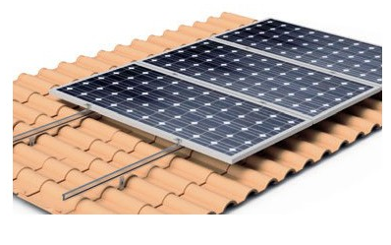
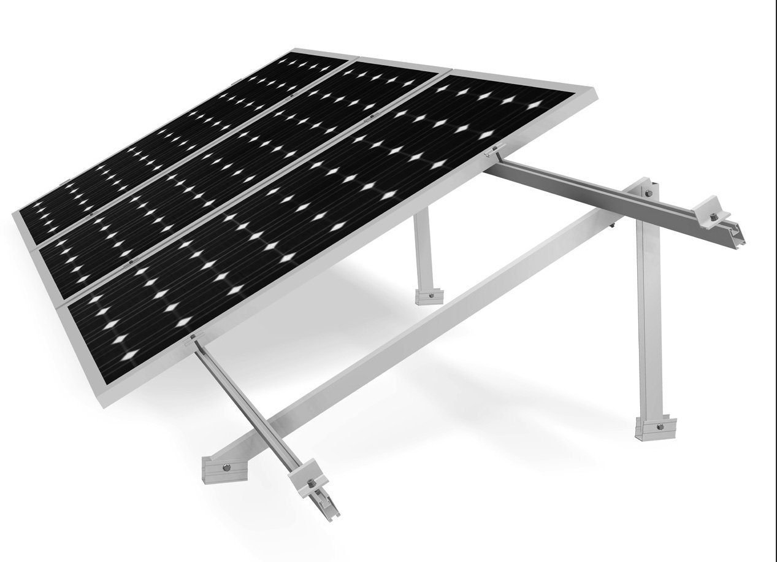
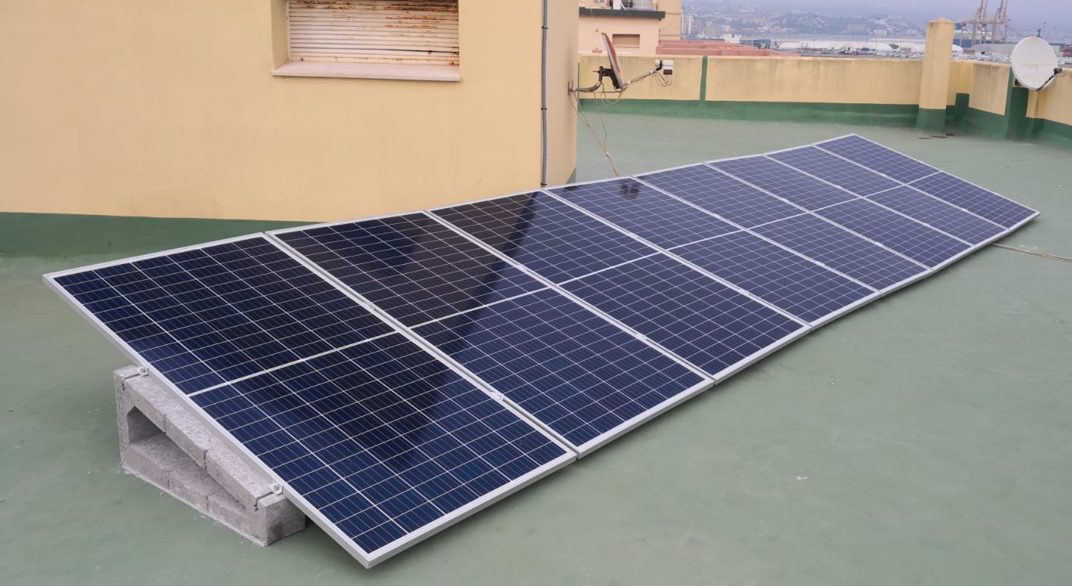
QUINES PARTS formen UNA INSTAL·LACIÓ FOTOVOLTAICA?

Slide 6
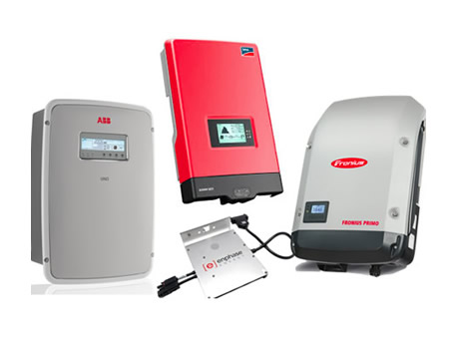
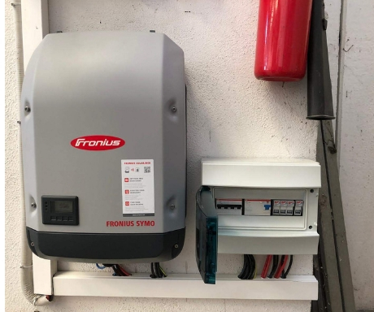
QUINES PARTS formen UNA INSTAL·LACIÓ FOTOVOLTAICA?

Slide 7
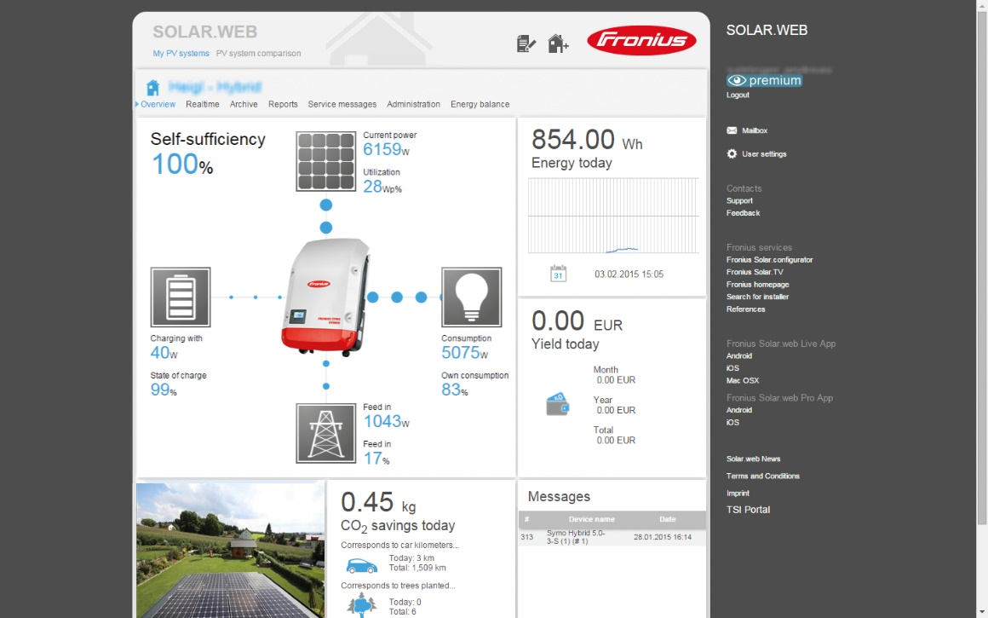
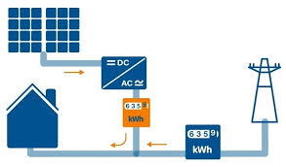
COM FUNCIONA UNA INSTL·LACIÓ FOTOVOLTAICA D’AUTOCONSUM?

Slide 8
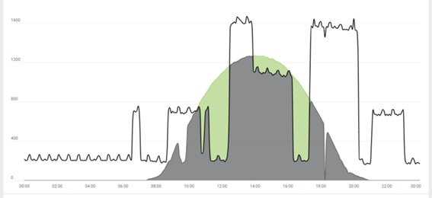
COM FUNCIONA UNA INSTL·LACIÓ FOTOVOLTAICA D’AUTOCONSUM?

Slide 9
QUINES MODALITATS D’AUTOCONSUM EM PUC ADHERIR?
Autoconsum sense excedents:
En aquestes modalitats no es permet tirar els excedents de la producció a la xarxa
Autoconsum amb excedents:
Excedents amb compensació
Excedents sense compensació

Slide 10
Quin cost te una instal·lació d’autoconsum?
Instal·lació individual.
  Consum mig anual habitatge 3.500 kWh/any.
  Instal·lació de 2,2 kWp monofàsic.
  Amb una producció fotovoltaica anual d’uns 3.100 kWh/any.
  Cost instal·lació de l’ordre de 4,200 €
  ( amortització en 6-7anys)

Slide 11
Com reduir el cost de la instal·lació?
  Fer compra conjunta per varies instal·lacions de la mateixa zona.
  Instal·lació claus en mà amb tota la tramitació de compensació excedents, ajuts i reduccions fiscals.
  Aprofitar el moment actual que els costos instal·lació han baixat respecte el 2010 un 70% i l’energia puja, com a mínim, un 3,5% cada any.

Slide 12
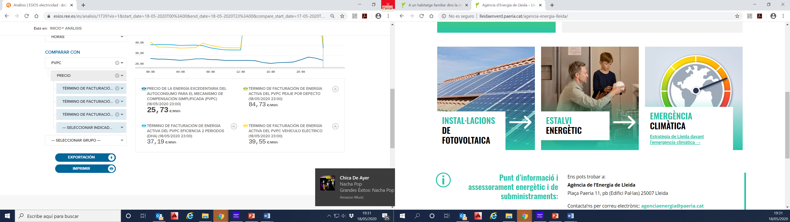
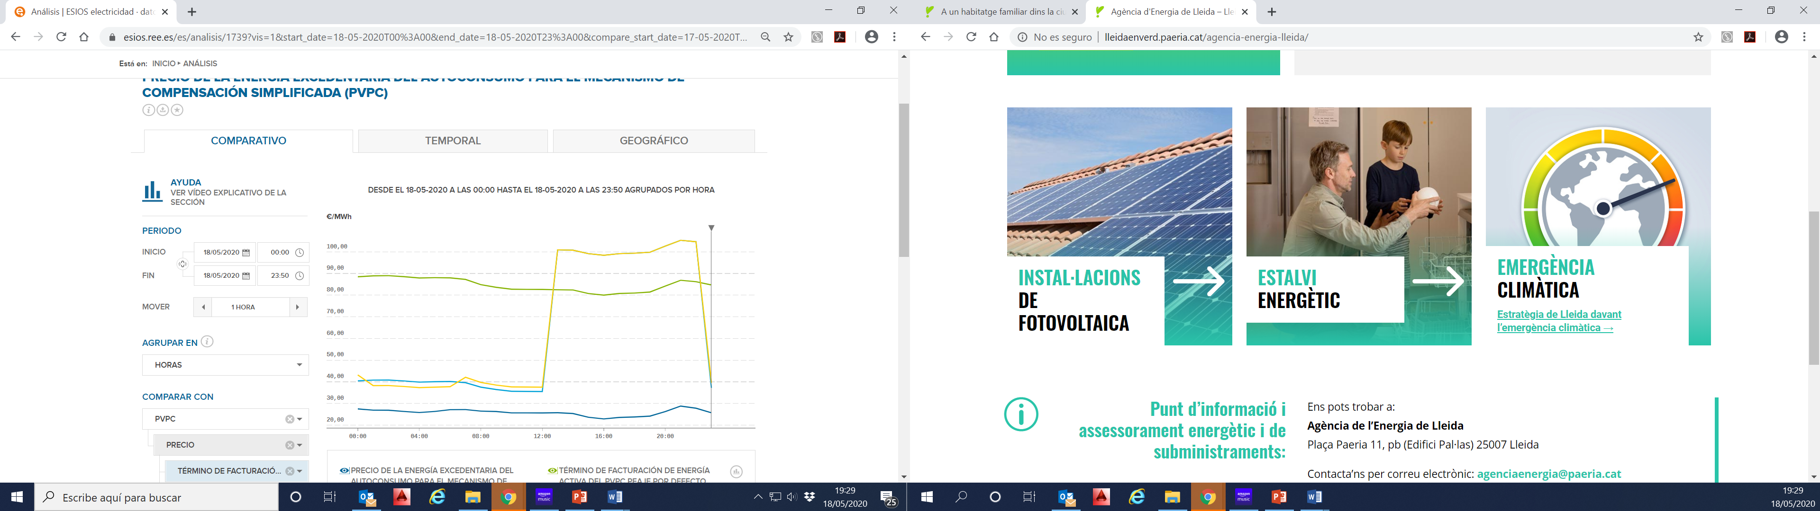
A quant em compensen els excedents?
Contractes PVPC ( mercat regulat)

Slide 13
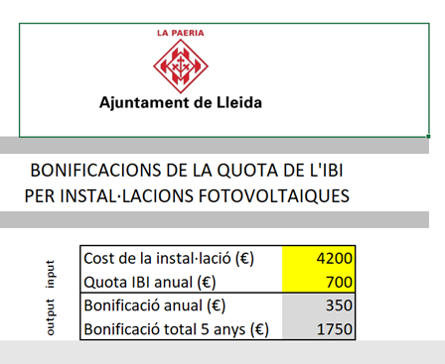
A QUINES Bonificacions EM PUC ADHERIR?
  Fins al 50% del cost de la instal·lació.
  A deduir de la quota de l’IBI, a raó d’un 10% del cost de la instal·lació durant 5 anys
  Fins un màxim de 350 €/any o fins un màxim del 50% de la quota anual de l’IBI, quan aquest valor és menor que el 10% del cost instal·lació.

Slide 14
Quins passos tinc de seguir per fer una instal·lació d’autoconsum?
Estudiar si la meva coberta o teulat té espai i prou radiació solar per poder instal·lar-ho.
Elaborar estudi a partir del consums per dimensionar instal·lació i costos.
Executar instal·lació amb permís de l’Administració (comunicació prèvia).
Tramitació i legalització instal·lació.(empresa instal·ladora)
Modificació contracte autoconsum per la compensació amb la distribuïdora/comercialitzadora.
Tramitació bonificacions fiscals (IBI)

Slide 15
Com demano la compensació per els excedents?
Registrar instal·lació d’autoconsum a l’Administració de la Generalitat ( ho fa l'empresa instal·ladora)
En 15 dies la comercialitzadora us demanarà canvi de contracte per compensar els excedents.
El consumidor disposarà d'un termini de 10 dies per a notificar disconformitat.

Slide 16
Com demanar la bonificació fiscal (Ibi)?
  LA SOL·LICITUD DE BONIFICACIÓ ES TRAMITA PRESENCIALMENT A:
  Oficina de Gestió i Atenció Tributària (OGAT) Av. Blondel, 16 baixos – 25002 Lleida
  LA SOL·LICITUD HA D’ANAR ACOMPANYADA DE:
Còpia de la memòria tècnica de la instal·lació (ho aporta l’empresa instal·ladora).
Certificat de final d’obra o equivalent (ho aporta l’empresa instal·ladora).
Factura amb el detall dels conceptes relacionats amb la instal·lació solar fotovoltaica.

Slide 17
  Web Agencia Energia de Lleida.
  http://paeria.cat/agencia-energia-lleida/
  Web preu diari electricitat i compensació amb PVPC.
  https://www.esios.ree.es/es/pvpc

Slide 18
  MOLTES GRÀCIES PER LA VOSTRA ATENCIÓ

